Slide 1
CAMPAGNE DES KILOMÈTRES DE SOLEIL
2015-2016
L’ÉDUCATION, DES CHEMINS POUR GRANDIR
Journée de lancement
18 septembre 2015

Slide 2
Ce qui nous rassemble Nos fondamentaux

Slide 3
DES KILOMÈTRES
DE SOLEIL

Slide 4
Pourquoi ce nom
« Kilomètres de Soleil » ?

Slide 5
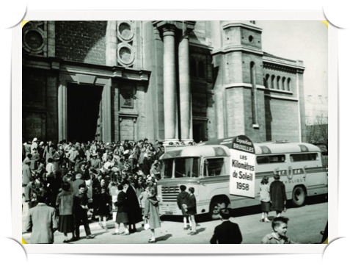
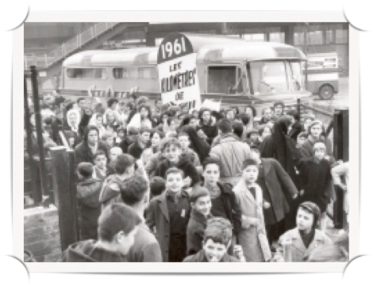
HIER
DE SOLEIL
DES KILOMÈTRES…

Slide 6
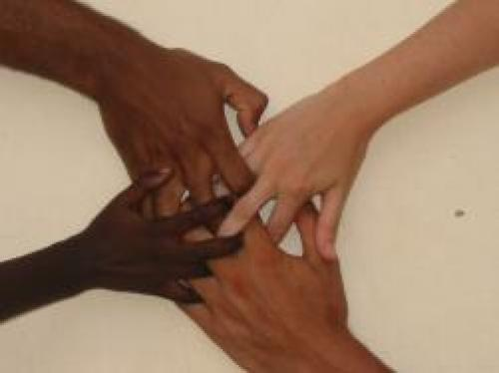
AUJOURD’HUI
DES KILOMÈTRES…
Une marche vers…
les autres, les plus démunis
proches et lointains
DE SOLEIL
Pour plus de chaleur humaine,
Plus de solidarité,
Plus de fraternité

Slide 7
EN BREF

Slide 8
Les « Kilomètres de Soleil »
C’est qui ?

Slide 9
CCFD
Terre Solidaire
Action catholique de l’enfance. ACE
OPM - Enfance missionnaire
Scouts et guide
de France
Une volonté commune
Des actions communes
Enseignement catholique
Secours catholique
Caritas France
SNCC. Catéchèse et catéchuménat
MEJ. Mouvement eucharistique des jeunes

Slide 10
AU NIVEAU NATIONAL
COMMISSION NATIONALE
JOURNÉES NATIONALES
Journée de lancement (septembre)
Journée des correspondants (février)
CONVENTION COORDINATION
GROUPE POLITIQUE

Slide 11
AU NIVEAU DIOCÉSAIN
ANIMATION
ATTRIBUTION DES BOURSES SOLEIL
DISTRIBUTION DES OUTILS
Secours Catholique
CCFD-Terre solidaire
COMMISSION DIOCÉSAINE DES KMS

Slide 12
Les « Kilomètres de Soleil »
Pourquoi et Comment ?

Slide 13
L’ENFANT ACTEUR
DE SON DÉVELOPPEMENT
RÉFLEXION
• Réflexion humaine
• Réflexion spirituelle
ACTION
• Faire pour découvrir une situation
• Faire l’apprentissage de la solidarité
L’ENFANT AUTEUR DE SOLIDARITÉ
ENVERS D’AUTRES ENFANTS

Slide 14
ICI
Bourses
Soleil
LÀ-BAS
Projets
Soleil
LA SOLIDARITÉ KMS

Slide 15
LES BOURSES SOLEIL
DES ACTIVITES DE LOISIRS
UNE AIDE AUX VACANCES
UN SOUTIEN A LA FORMATION
DES ACTIVITES CULTURELLES

Slide 16
LES BOURSES SOLEIL
DES ACTIVITES DE LOISIRS
Centre de loisirs
Centre aéré
Adhésion à un club de peinture, de sport, de musique
Adhésion à un mouvement
Accompagnement scolaire
Sorties (cinéma, musée, salons)
Abonnement à une revue
Bibliothèque, achat de livres, dictionnaires
UNE AIDE AUX VACANCES
En accueil familial de vacances ...
En colonie ...
En camp ...
UN SOUTIEN A LA FORMATION
Pour des jeunes en formation BAFA ou autres, qui encadreront des vacances et des activités de loisirs pour des enfants dont les familles sont en situation de précarité
En vacances avec sa famille ...
En classe d'environnement
DES ACTIVITES CULTURELLES

